Slide 1

Первокурсники 2022 года,
добро пожаловать
на

Slide 2
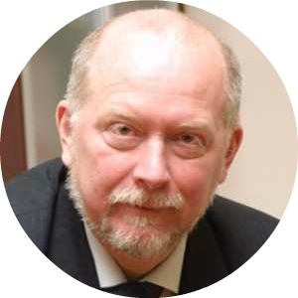
РУКОВОДСТВО ФАКУЛЬТЕТА
Декан факультета
КУЗИН Олег Сергеевич
тел.: 335-67-34 (доб. 2266)
e-mail: kuzin-os@ranepa.ru, каб. 406

Slide 3
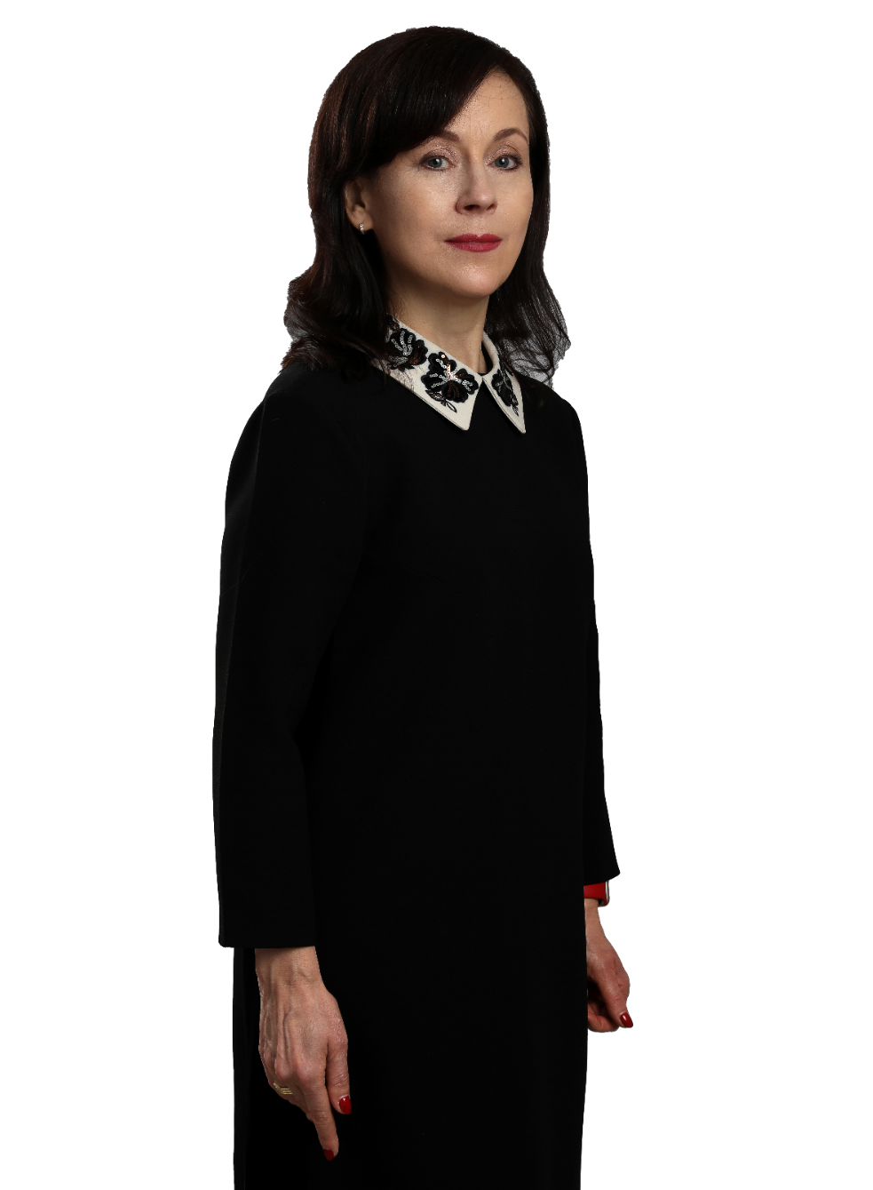
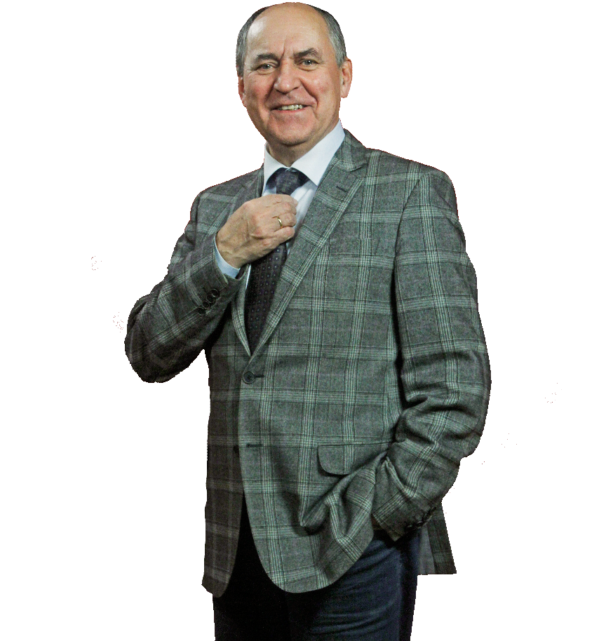
ЗАМЕСТИТЕЛИ ДЕКАНА
Заместитель декана
ШУБИНА Ирина Витальевна
тел.: 335-94-94 (доб. 2220)
e-mail: shubina-iv@ranepa.ru
каб. 408
Заместитель декана по международным вопросам директор программ
КИСЕЛЁВ Владимир Николаевич
тел.: 335-67-34 (доб. 2222)
e-mail: kiselev-vn@ranepa.ru
каб. 407

Slide 4
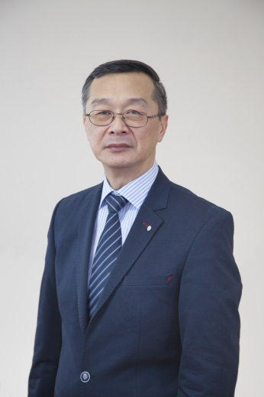
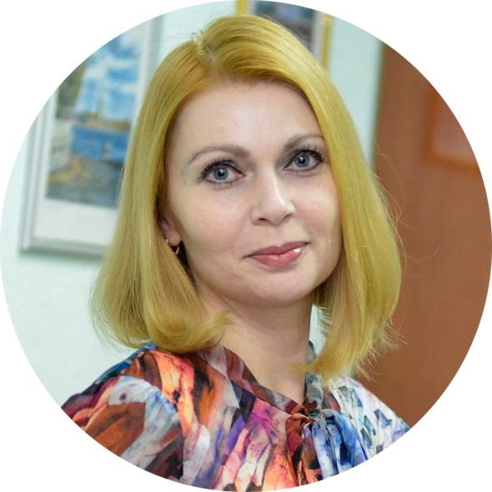
ЗАВЕДУЮЩИЕ КАФЕДР
Кафедра журналистики и медиакоммуникаций (каб. 307)
КИМ Максим Николаевич
тел.: 335-94-94 (доб. 2257)
e-mail: kim-mn@ranepa.ru
Кафедра социальных технологий (каб. 203)
ВЕТРЕНКО Инна Александровна
тел.: 335-94-94 (доб. 2242)
e-mail: vetrenko-ia@ranepa.ru

Slide 5
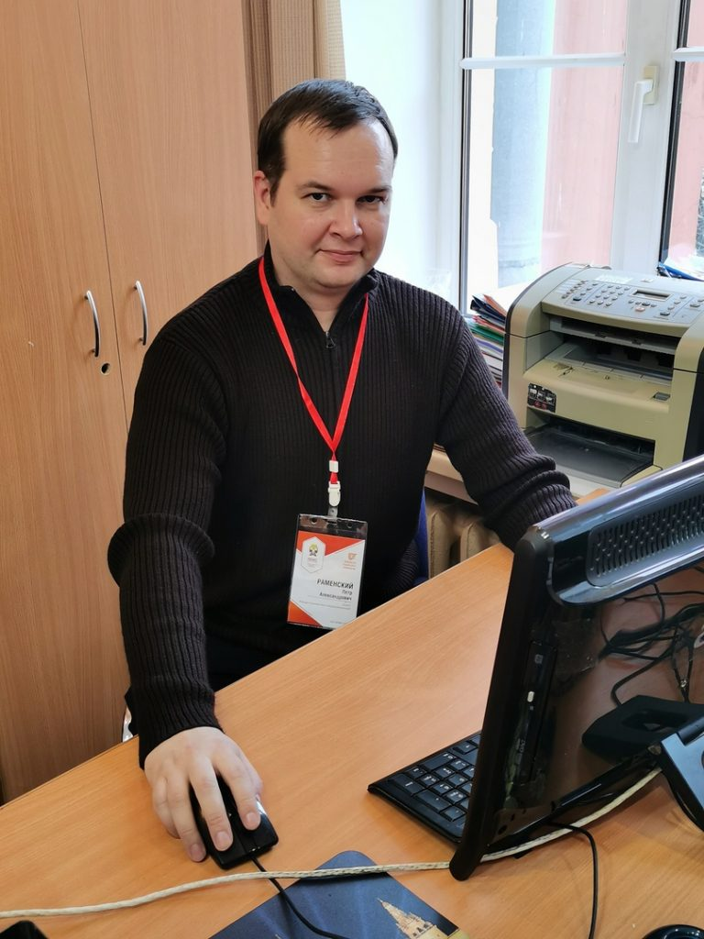
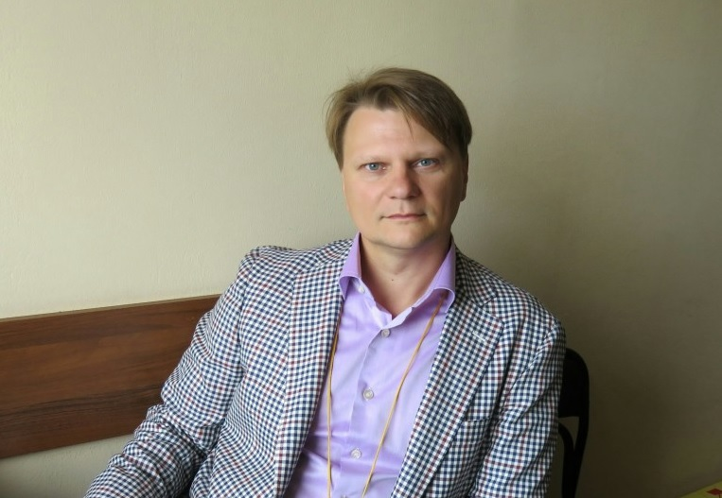
ДИРЕКТОРА ОБРАЗОВАТЕЛЬНЫХ ПРОГРАММ
Директор образовательной программы «Журналистика»
РАМЕНСКИЙ Петр Александрович
тел.: 335-94-94 (доб. 2256)
e-mail: ramenskiy-pa@ranepa.ru
каб. 403
Директор образовательной программы «Реклама и связи с общественностью», директор программы магистратуры «Консалтинг и репутационный менеджмент в рекламе и связях с общественностью»
ГРИШАНИН Никита Владимирович
тел.: 335-94-94 (доб. 2256)
e-mail: grishanin-nv@ranepa.ru
каб. 403

Slide 6

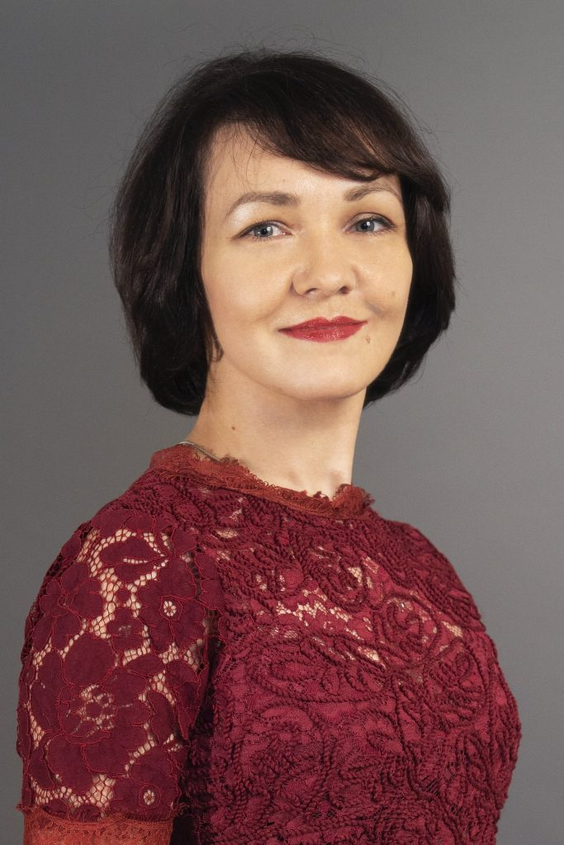
ДИРЕКТОРА ОБРАЗОВАТЕЛЬНЫХ ПРОГРАММ
Директор образовательной программы
«Социальная работа», «Социология»
БАЙЕР Юлия Паулевна
e-mail: bayer-yp@ranepa.ru
каб. 303
Директор образовательной программы
«Управление персоналом», «Психология»
ОГАРЕВА Екатерина Ивановна
e-mail: ogareva-ei@ ranepa.ru
каб. 303

Slide 7
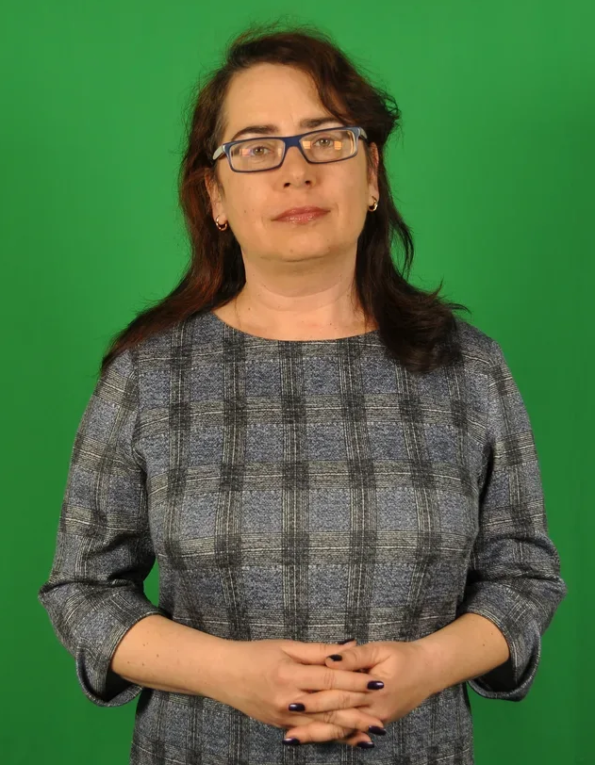
ОРГАНИЗАЦИОННЫЙ ОТДЕЛ
Начальник отдела
КОСАНЕВА Ольга Николаевна
тел.: 335-94-94 (доб. 2218)
e-mail: kosaneva-on@ranepa.ru
каб. 316
Взаимодействие
со студентами по вопросам:
оформления документов на социальные стипендии,
издания приказов по студенческому контингенту и др.

Slide 8
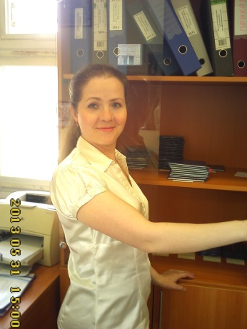
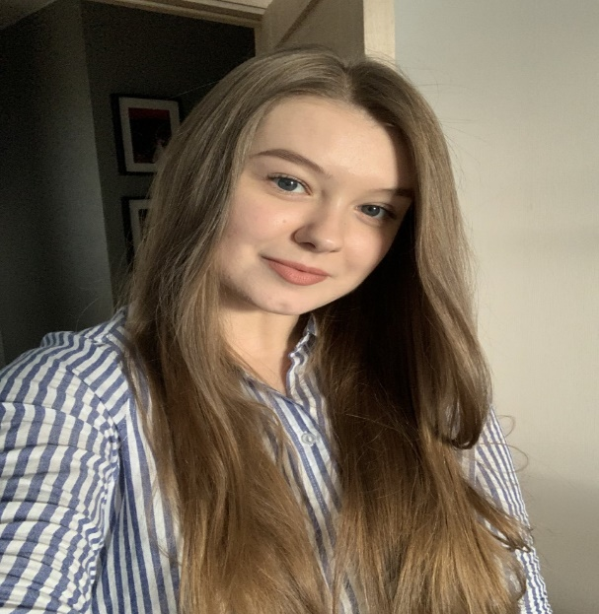
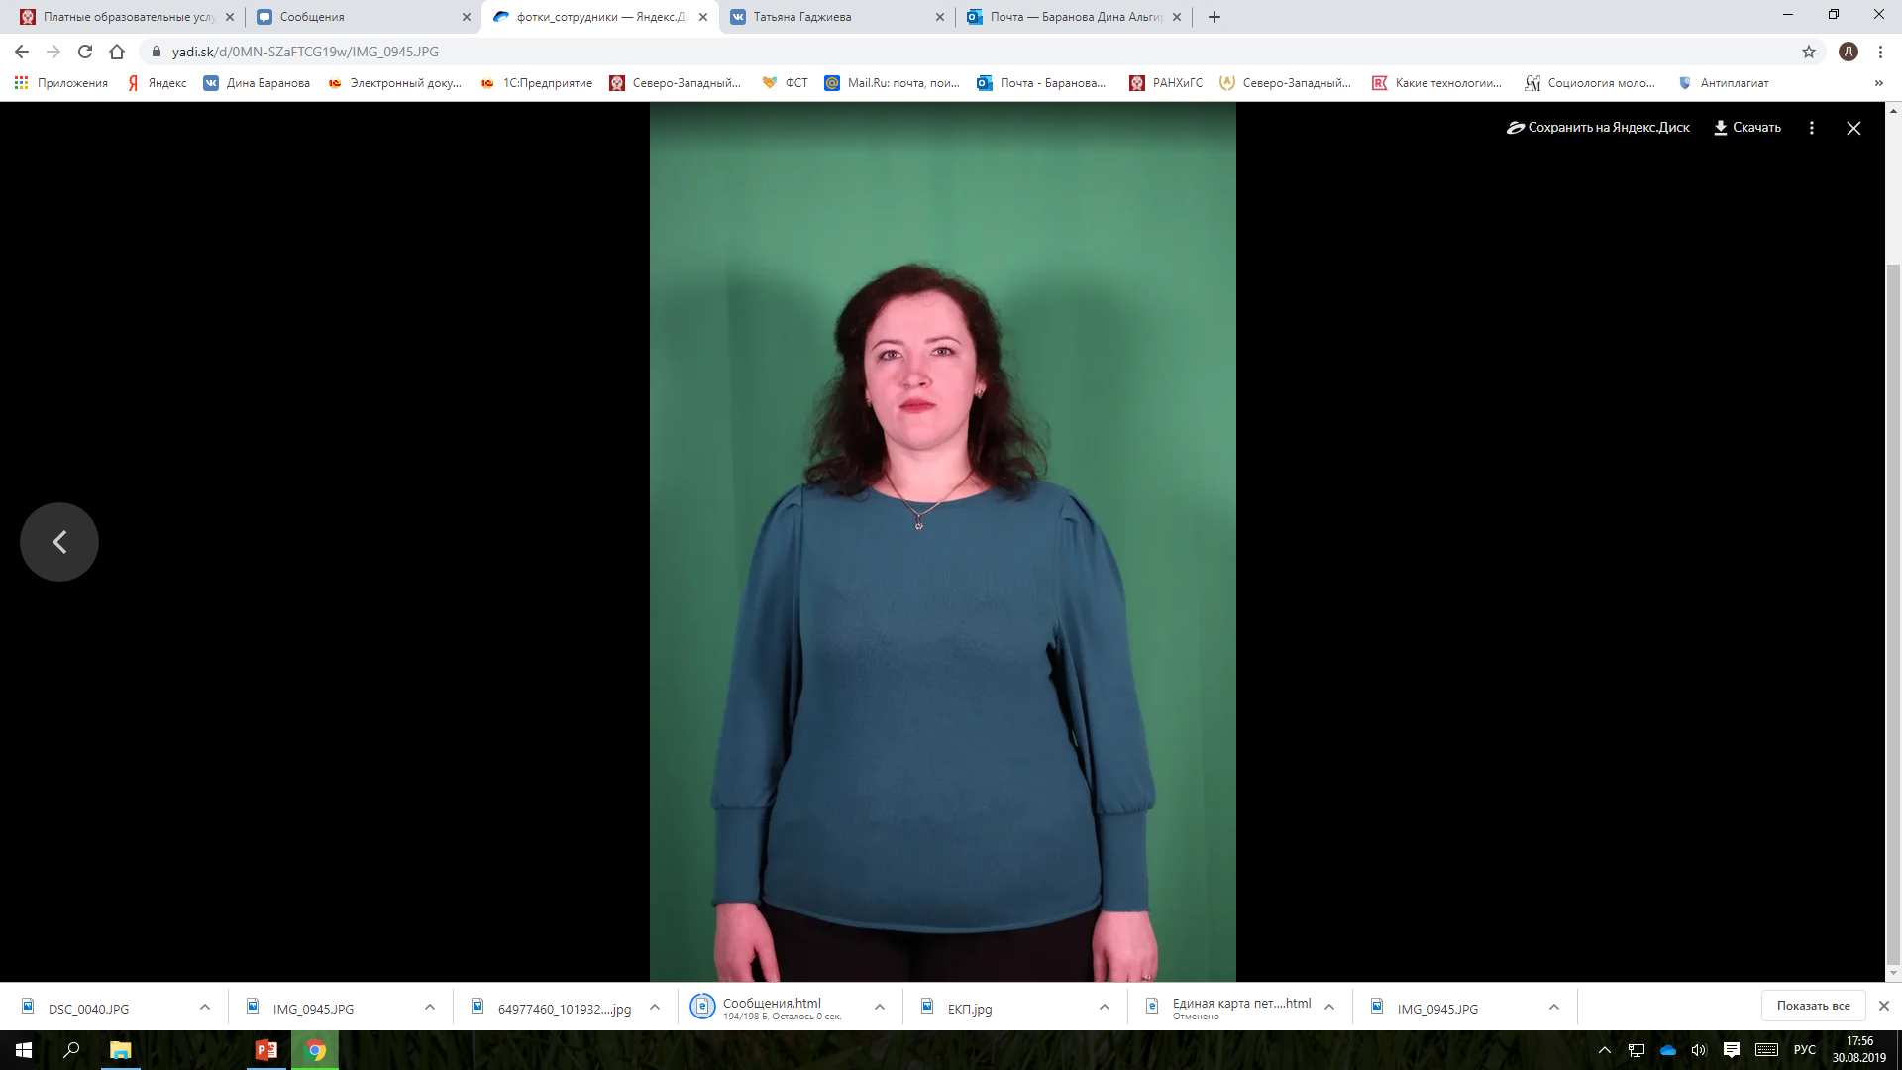
ОРГАНИЗАЦИОННЫЙ ОТДЕЛ
(кабинеты 308, 317)
Специалисты отдела
ВИНОГРАДОВА
Олеся Александровна
тел.: 335-94-94 (доб. 2223)
e-mail: vinogradova-oa@ranepa.ru
ПЕТРОВА
Кристина Далевна
тел.: 335-94-94 (доб. 2224)
e-mail: petrova-kd@ranepa.ru
КУЗЬМИНА
Алена Вячеславовна
тел.: 335-94-94 (доб. 2239)
e-mail: kuzmina-av@ranepa.ru
Взаимодействие со студентами по вопросам:
соблюдения правил внутреннего распорядка;
успеваемости студентов;
выдача справок-вызовов и справок-подтверждений заочникам и аспирантам и т.п.

Slide 9
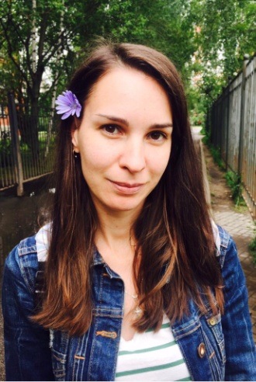
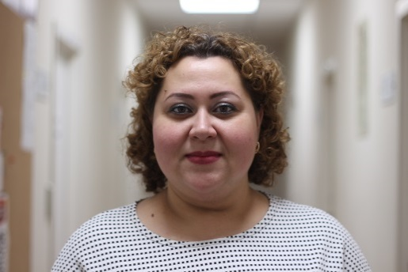
УЧЕБНЫЙ ОТДЕЛ
Сектор расписаний
БОРОДИНА Екатерина Геннадьевна
(каб. 401)
тел.: 335-94-94 (доб. 2206)
e-mail: borodina-eg@ranepa.ru
ШАТРОВА Людмила Иллиодоровна
(каб. 402)
тел.: 335-94-94 (доб. 2253)
e-mail: shatrova-li@ranepa.ru
Решение вопросов,
связанных с:
текущим расписанием;
временем проведения занятий;
форматом/платформой проведения занятий;
отсутствием преподавателя
на занятии;
с аудиторным фондом и т.п.

Slide 10
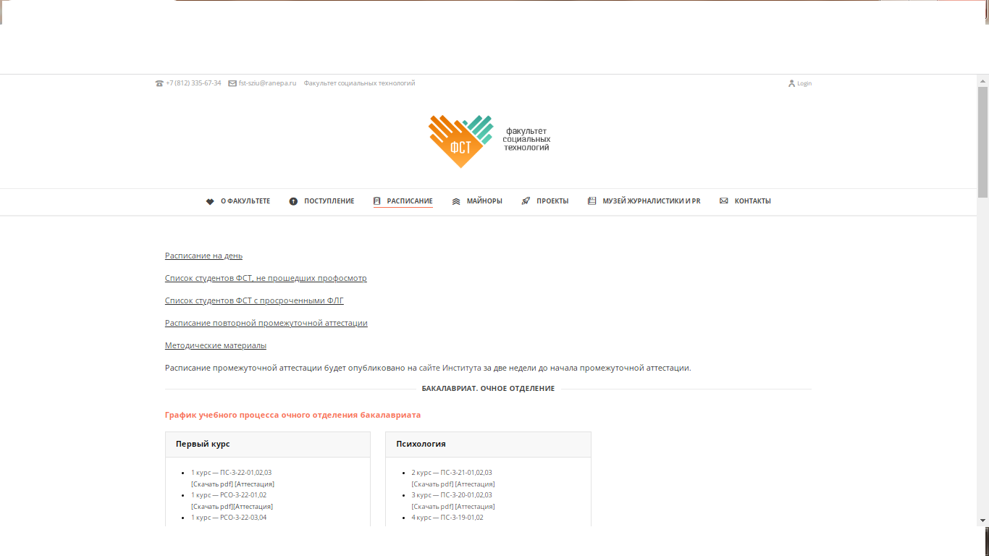
https://www.fst-sziu.ru/raspisanie/
РАСПИСАНИЕ НА ДЕНЬ

Slide 11


РЕЖИМ ЗАНЯТИЙ
08.30 – 10.00
10.10 – 11.40
12.10 – 13.40
13.50 – 15.20
15.30 – 17.00
17.10 – 18.40

Slide 12

МЕДИЦИНСКИЙ ПУНКТ
ОБЯЗАТЕЛЬНЫЙ МЕДОСМОТР
Заведующий медицинским пунктом
Роскостов Михаил Владимирович
Адрес: Средний пр-т, д. 57/43,
каб. 120
т. 323-99-74 (доб.1266)
Время приема:
понедельник – четверг с 10.00 до 13.00 и с 14.00 до 17.00, пятница – с 10.00 до 13.00 и с 14.00 до 16.00.
Суббота, воскресенье – выходной.
Медосмотр состоится
в сентябре.
Информация времени и месте медосмотра будет сообщено кураторам.

Slide 13


КАМПУСНАЯ КАРТА СТУДЕНТА:
пропуск на территорию академии
читательский билет
банковская карта ( на которую будет приходить стипендия студентам бюджетной формы обучения. А студентам внебюджетной формы обучения, наличие карточного счета в банке – партнере значительно упрощает процедуру оплаты обучения через онлайн кабинет).
Оформление и обслуживание карты бесплатное.
Банки – эмитенты: для студентов – Сбербанк;
Выпуск осуществляется централизовано.
Выдача будет организована на территории СЗИУ

Slide 14

ОФОРМЛЕНИЕ БСК УЧАЩЕГОСЯ При оформлении бесконтактной смарт-карты студент должен предоставить в деканат своего факультета актуальные паспортные данные (1-2 страницы с разворотом) и СНИЛС После предоставления данных в деканат студенты могут воспользоваться одним из вариантов оформления БСК: В кассах станций метрополитена (срок изготовления 10 дней, выдача в кассе станции, на которой подана заявка (при подаче заявки необходима фотография на бумажном носителе размером 3*4 см); На www.карта-онлайн.рф (срок изготовления 10 дней, выдача в кассе станции, указанной в заявке или отделе персонализации (при подаче заявки необходима фотография в электронном виде); В «Центре изготовления льготных БСК» по адресу: пер. Чернорецкий, д.3 (ст. м. «Пл. А. Невского-2»), часы работы: 10:00 – 19:00, пн – пт; тел. 301-97-74 и 740-20-46; срок изготовления карты в день обращения (фотография не требуется)

Slide 15
ОФОРМЛЕНИЕ БСК ДЛЯ ЛЬГОТНИКОВ
По вопросам оформления бесплатных проездных документов (БПД) студентам из числа граждан, имеющих льготу по категории «ДК» (по потере кормильца) и детям из многодетных семей, имеющим регистрацию в Санкт-Петербурге, необходимо в срок до 25 сентября (включительно) обратиться в управление по работе с молодежью и спорту (УРМС) (каб. 402, Средний пр. В.О.).
При себе иметь следующие документы:
Паспорт
Регистрацию (обязательно в Санкт-Петербурге временную или постоянную для «ДК»)
Документ, подтверждающий право на льготу (справку из отделения пенсионного фонда предоставлять только оригинал)
СНИЛС
Студенческий билет
2 фотографии (Зх4)
Заявление, распечатанное и заполненное на одном листе с двух сторон (можно распечатать и заполнить у нас).
После 25 сентября оформление и продление БПД студентам данной категории происходит в индивидуальном порядке в офисе СПб ГКУ «Организатор перевозок», расположенном по адресу: ул. Рубинштейна, д.32А, часы работы: с 08:00 до 19:30 без обеда и выходных.
С подробностями оформления бесплатных проездных документов студентам, имеющим право на бесплатный проезд, можно ознакомиться на официальном сайте СПб ГКУ «Организатор перевозок».
Льготные категории:
«ДК» (По потере кормильца)
«ДС» (Дети сироты и опекаемые)
«МС» (Дети из многодетных семей), необходимо в срок до 24 сентября (включительно) обратиться в Центр воспитательной работы (ЦВР) (каб. 402, Средний пр. В.О.).

Slide 16
Компенсации льготникам
Дети-сироты сами покупают проездной, далее, каждый месяц приносят чеки в деканат и пишут заявление о компенсации. Из метрополитена обязательно необходим чек и справка на имя студента.
Студенты, получающие пенсию по потере кормильца, при оформлении льготного проезда через СЗИУ, получат проездной после 20 сентября в административном корпусе института.
Инвалиды, дети-сироты и лица, подвергшихся воздействию радиации, должны оформить заявление и принести документы, подтверждающие статус для оформления государственных стипендий и др. выплат.
Студенты категорий ДС и ДК имеют право один раз в год на компенсацию проезда домой и обратно.
ВСЕМ КАТЕГОРИЯМ ЛЬГОТНИКОВ:
Обязательно ознакомиться с документами о стипендиальном обеспечении и материальной поддержке под подпись.

Slide 17
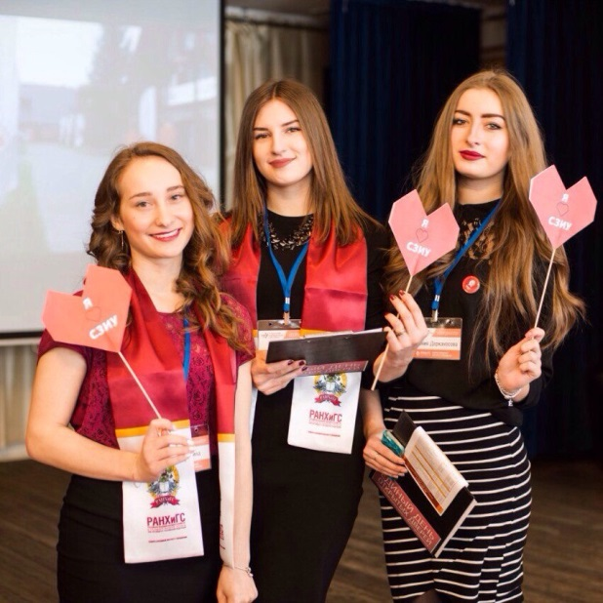
СТИПЕНДИАЛЬНЫЕ ПРОГРАММЫ
Стипендиальные программы для обучающихся на бюджетной форме:
Государственные стипендии
Повышенные академические стипендии
Стипендии Президента и Правительства РФ
Стипендии нуждающимся студентам 1, 2 курсов
Негосударственные стипендии
Стипендиальные программы вне зависимости от формы обучения:
Именные стипендии
Стипендия Маркетинг-клуба
Специальные стипендии Правительства Санкт-Петербурга
Именные стипендии победителям конкурса «Студент года»
Стипендия Попечительского совета Академии
Стипендия им. М.М. Сперанского
Единовременные выплаты по итогам рейтинга студентов
Информация о стипендиальных программах на сайте института:
https://spb.ranepa.ru/spravochny-center/oplata-obucheniya-i-materialnaya-kompensacziya/

Slide 18
СКИДКИ ПО ОПЛАТЕ ОБУЧЕНИЯ
По направлениям подготовки ФСТ скидка предоставляется на первый год обучения в зависимости от среднего балла ЕГЭ и (или) с вступительных испытаний*:
Средний балл не менее 70 – 10% за первый год обучения;
Средний балл не менее 73 – 15% за первый год обучения;
Средний балл не менее 83 – 20% за первый год обучения;
Для получения скидки студенту необходимо написать личное заявление!!!
Информация о форме заявления и сроках его подачи будет направлена кураторам.

Slide 19
СКИДКИ ПО ОПЛАТЕ ОБУЧЕНИЯ
ВАЖНО! Стоимость обучения ежегодно индексируется на размер инфляции.
*Студентам направления «Журналистика» скидка определяется исходя из среднего балла ЕГЭ и вступительных испытаний в СЗИУ.
Условия предоставления и отмены скидки опубликованы на сайте института в разделе «Единый центр работы с обращениями студентов – Вопросы отплаты обучения» (см. Порядок снижения стоимости платных образовательных услуг для студентов и аспирантов, осваивающих в СЗИУ РАНХиГС основные образовательные программы высшего образования - https://spb.ranepa.ru/wp-content/uploads/2022/07/poryadok-snizheniya-stoimosti-platnyh-obrazovatelnyh-uslug-dlya-studentov-i-aspirantov-sziu.pdf) .

Slide 20
ЭЛЕКРОННАЯ
ИНФОРМАЦИОННО-ОБРАЗОВАТЕЛЬНАЯ СРЕДА
Доступ в личный кабинет студента в Комплексной автоматизированной системе РАНХиГС
Сервис взаимодействия между участниками образовательного процесса
Доступ к изданиям электронных библиотечных систем и электронным образовательным ресурсам (электронная библиотека)
Доступ к учебным планам, рабочим программам дисциплин, программам практик
Доступ к WiFi института и сервисам i-Music
Для данных сервисов используется логин и пароль, который рассылался по электронной почте.

Slide 21
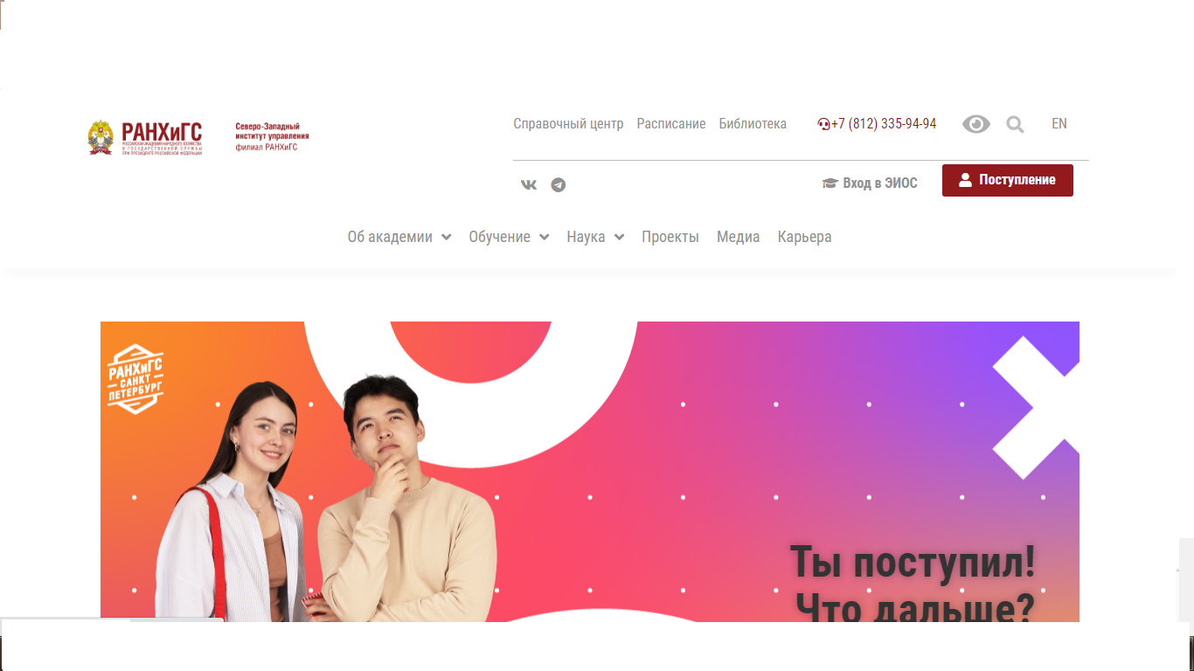
ЭЛЕКРОННАЯ
ИНФОРМАЦИОННО-ОБРАЗОВАТЕЛЬНАЯ СРЕДА
Вход в ЭОС осуществляется через сайт: spb.ranepa.ru

Slide 22
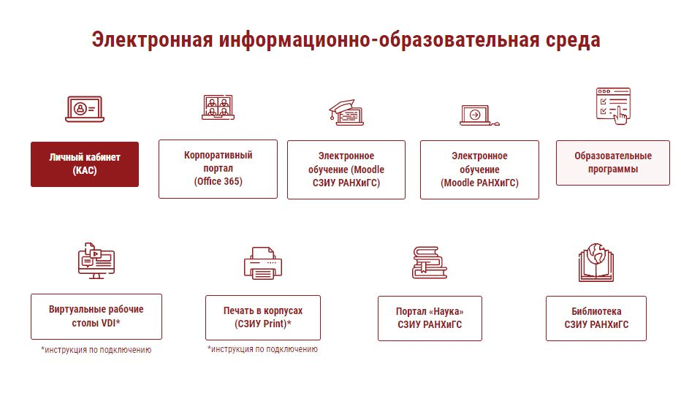
Доступ в личный кабинет студента в Комплексной автоматизированной системе РАНХиГС

Slide 23
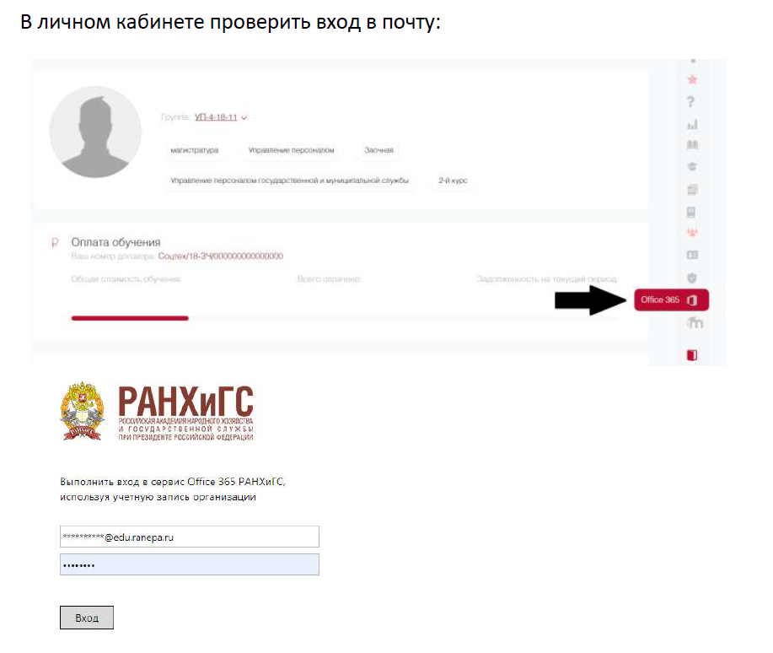
Доступ в корпоративную почту студента
через личный кабинет
ОБРАТИТЕ ВНИМАНИЕ!
Для студентов имя пользователя вводится в формате ivanov@edu.ranepa.ru

Slide 24
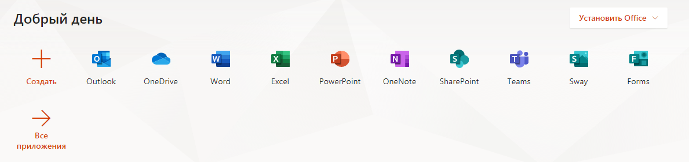


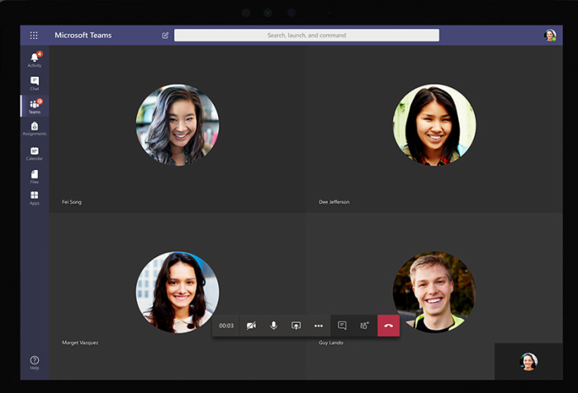
Использование возможностей корпоративной учетной записи студента
Дистанционное обучение в Microsoft Teams
Проведение лекций и практических занятий, выполнение заданий, обмен файлами и разговоры в одном месте, доступном с любого устройства.

Slide 25
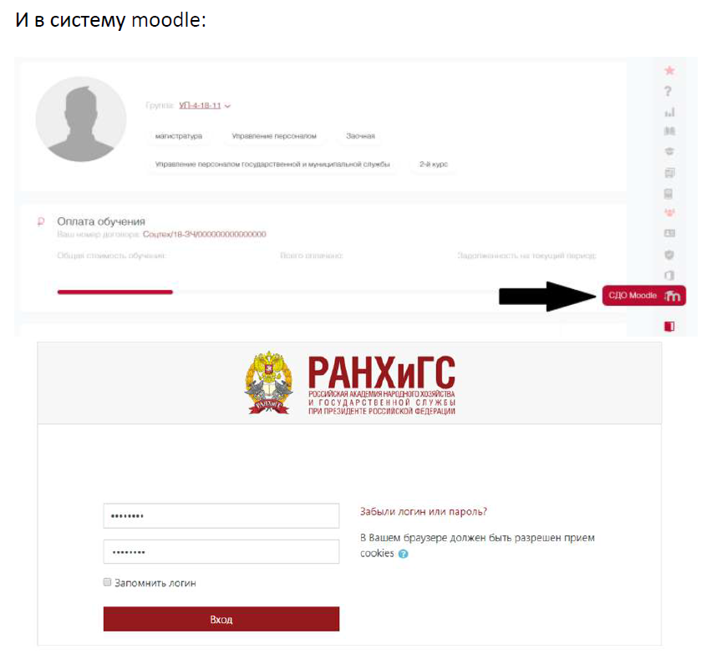
Доступ в СдО moodle через личный кабинет

Slide 26


БИБЛИОТЕКА СЗИУ РАНХиГС
www.nwipa.ru

Slide 27
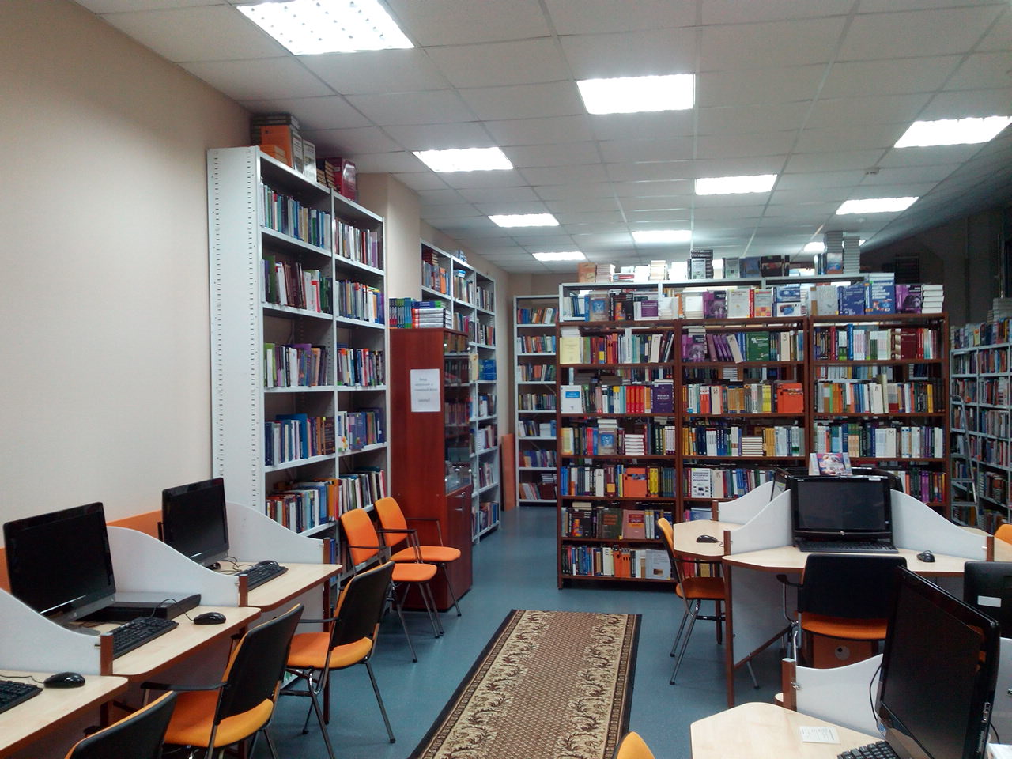
Библиотека
факультета социальных технологий
Днепропетровская ул., д. 8 (каб. 110)
Обслуживание читателей:
с 10.00 до 17.30
Технологический перерыв: с 13.00 до 13.30
Выходные дни: суббота, воскресенье
www.nwipa.ru

Slide 28

УПРАВЛЕНИЕ МЕЖДУНАРОДНОГО СОТРУДНИЧЕСТВА
Курирование иностранных студентов
Организация международной деятельности Института
Реализация международных и образовательных проектов
Взаимодействие с консульствами и иностранными представительствами
Визовая и миграционная поддержка иностранных студентов

Slide 29
ИНОСТРАННЫМ ГРАЖДАНАМ
иностранцы должны быть поставлены на миграционный учет по месту пребывания не позднее 7 дней после прибытия
Куратор от факультета - заместитель декана по международным вопросам
КИСЕЛЕВ Владимир Николаевич
Заведующий сектором сопровождения иностранных обучающихся –
РАСТВОРОВА Светлана Александровна
Средний проспект В.О., д. 57/43, каб. 302
Телефон: (812) 323-50-92, 335-94-94 (доб. 1294, 1324)
E-mail: rastvorova-sa@ranepa.ru
ums-sziu@ranepa.ru
Часы приема: с понедельника по пятницу 9:00 – 17:00
Суббота и воскресенье – выходные дни

Slide 30

ВОЕННО-УЧЁТНЫЙ СТОЛ
Ирина Михайловна Удалова
Средний пр. В.О., д. 57, каб. 305
Приемные часы:
пн, вт, чт с 14.00 до 17.30
С собой иметь:
паспорт, приписное свидетельство или военный билет

Slide 31
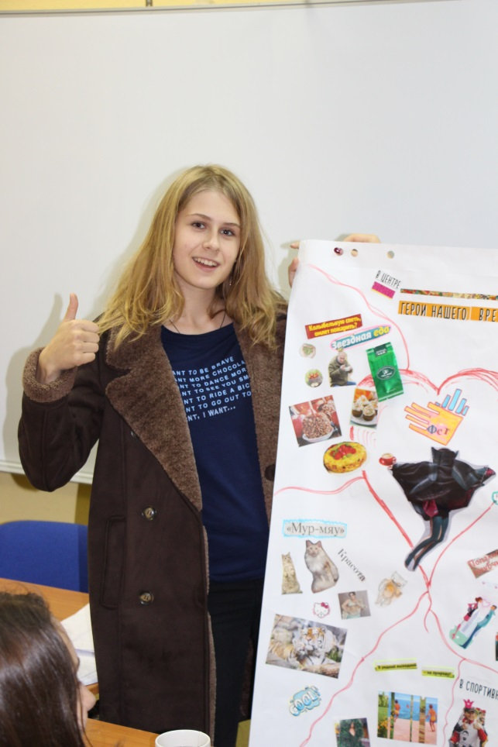
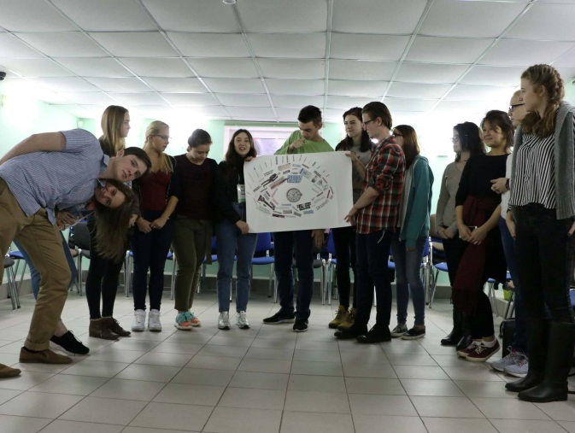
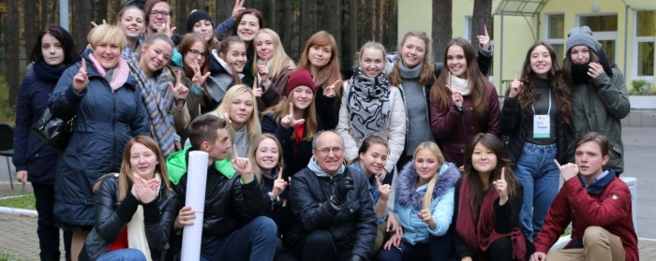
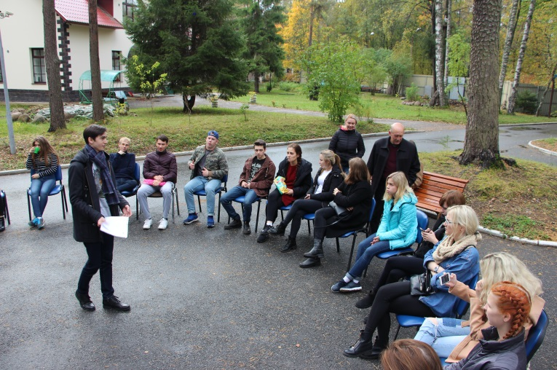
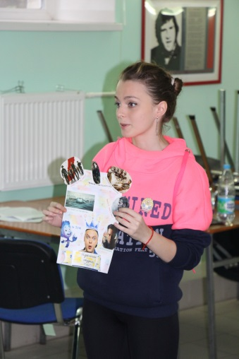
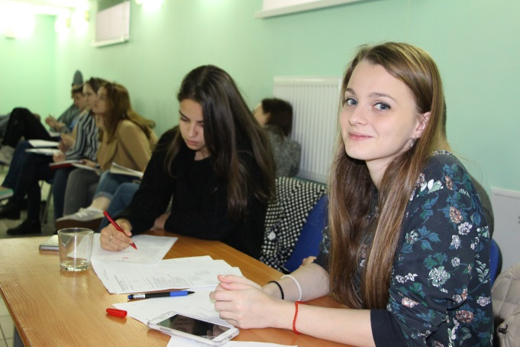
УЧЕБНЫЕ ВЫЕЗДЫ
«ВВЕДЕНИЕ В ПРОФЕССИЮ»

Slide 32


КОНТАКТЫ
ФАКУЛЬТЕТ СОЦИАЛЬНЫХ ТЕХНОЛОГИЙ
Сайт: fst-sziu.ru
Телефон: (812) 335-67-34
Это ФСТ
Группа ВК: https://vk.com/etofst
E-mail: fst-sziu@ranepa.ru
Адрес: ул. Черняховского, д. 6/10

